Slide 1
第十讲
L(ω)/dB
ω
φ(ω)/°
ω

Slide 2
本课程知识体系脉络图
分 析
时域法
复域法
频域法
基本概念
数学模型
性能指标
综 合

Slide 3
第五章：控制系统的频域分析与综合
§5.1 频率响应法的基本概念
§5.2 频率特性图的绘制
§5.3 奈奎斯特判据
§5.4 稳定裕量
§5.5 控制系统性能的频率响应分析
§5.6 控制系统的频率响应综合
§5.7 利用MATLAB绘制系统的频率特性图

Slide 4
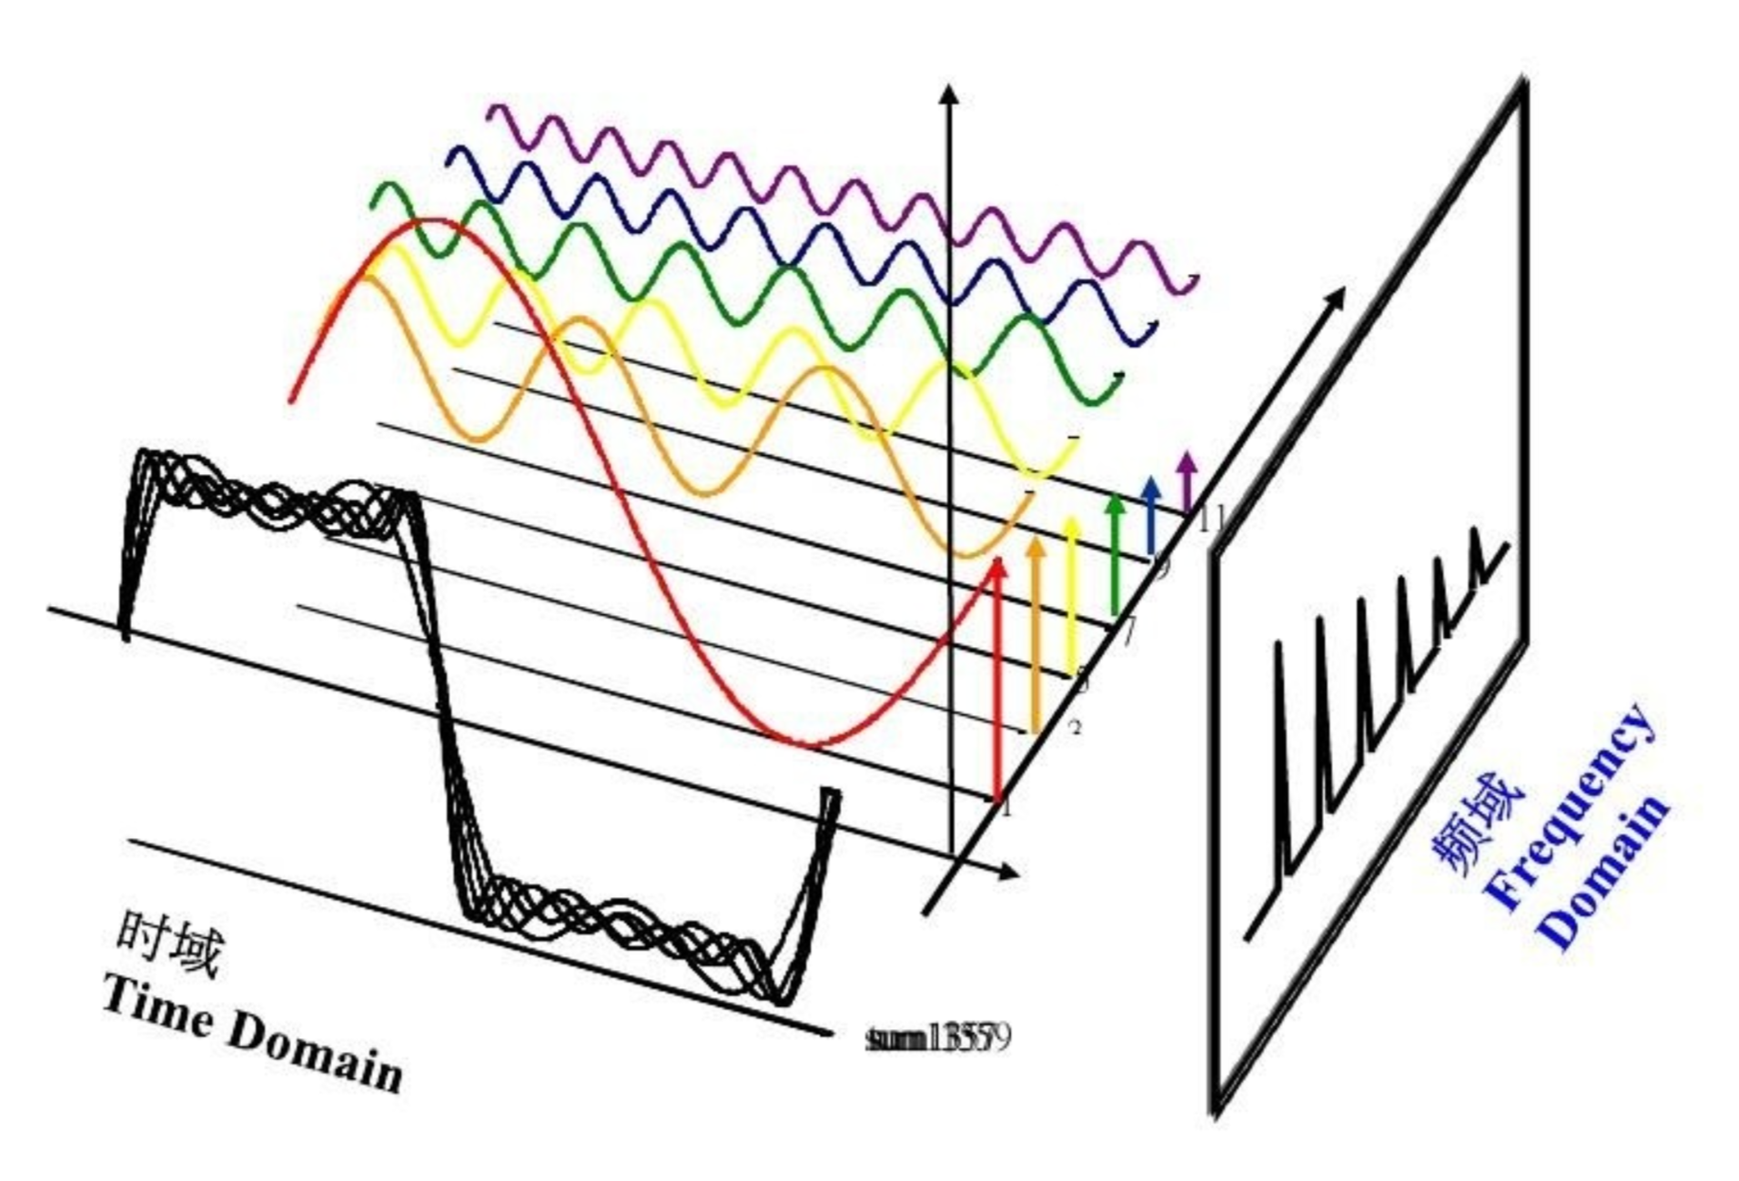

§5.1 频率响应法的基本概念
频域和时域的关系：
对于稳定的线性因果系统：若输入量为正弦信号，则系统的稳态输出必为同频率（ω）的正弦信号，改变的只有幅值（A）和相位（φ）。
·任意周期输入信号满足满足狄利克莱条
件，则傅里叶变换存在；
·任意非周期输入信号满足满足狄利克莱
条件①②并在无穷时域内绝对可积，则
傅里叶变换存在；
·任意正弦信号可以由频率ω、幅值A 和
相位φ唯一确定。
频域时域关系示意图

Slide 5
§5.1 频率响应法的基本概念
频率特性的物理意义：
频率特性描述了在不同频率下系统传递正弦信号的能力
频率响应法的基本思想和物理意义：
·基本思想：将控制系统变量视为信号，每一个信号通过傅里叶分解可视为由不同频率的正弦信号所合成，线性系统各变量的运动就是系统对各不同频率信号响应叠加的结果。
·物理意义：控制系统的运动就是信号沿各个相关环节传递和变换的过程：每个信号含有不同频率的正弦分量，这些不同频率的正弦信号在不同环节的传递和变换过程中，其振幅和相位的变化规律不同，从而产生不同形式的运动。

Slide 6
§5.1 频率响应法的基本概念
频率响应的定义：
线性系统在输入正弦信号时，其稳态输出随着频率（ω=0→+∞）变化的规律，称为该系统的频率响应。
正弦输入信号的频率响应：
线性系统在输入正弦信号u(t)=Xsinωt时，稳态输出与输入是同频率正弦信号：
①输出正弦信号与输入正弦信号的幅值之比为频率特性G(jω)的幅值|G(jω)|，
称为幅频特性；
②输出正弦信号与输入正弦信号的相位之差是频率特性G(jω)的相位∠G(jω)，
称为相频特性；
③频率特性函数G(jω)=|G(jω)|∠G(jω)，可见G(jω) | jω→s.

Slide 7
§5.1 频率响应法的基本概念
频率特性函数推导*：
设稳定n阶系统的传递函数为：
不妨假设所有极点为互异负实数单根。当输入信号为r(t)=Xsinωt时，有
则输出信号的拉普拉斯变换为：

Slide 8
§5.1 频率响应法的基本概念
当t→∞时，闭环极点对应的自由响应全部为零，故稳态响应为：
其中
系统的稳态响应为：

Slide 9
§5.1 频率响应法的基本概念
频率响应法的特点：
①物理意义鲜明;
②可以用实验的方法测出系统的频率特性，求得传递函数或其他形式
的数学模型，对于难于机理建模的复杂系统更有意义;
③图解方法：形象直观，计算量小；
④仅适用于线性定常系统，且是一种近似方法。

Slide 10
§5.2 频率响应的图示方法
幅相频率特性图（极坐标图，奈奎斯特（Nyquist）图)
以频率ω为自变量，系统频率特性G(jω)的幅值A(ω)=|G(jω)|和相位φ(ω)=∠G(jω)
关系图称为幅相频率特性图。
考虑一阶系统：
jy
幅频特性为：
O
x
相频特性为：
一阶系统奈奎斯特图

Slide 11
§5.2 频率响应的图示方法
对数频率特性图(伯德(Bode)图)
将系统频率特性表示在对数坐标中，可绘制在对数幅频特性和对数相频特性图，称为对数频率特性图，即Bode图。

Slide 12
§5.2 频率响应的图示方法
对数频率特性图(伯德(Bode)图)
将系统频率特性表示在对数坐标中，可绘制在对数幅频特性和对数相频特性图，称为幅相频率特性图，即Bode图。特别注意：
1、Bode图由对数幅频特性和对数相频特性两条曲线组成。
2、对数幅频特性是G(jω)的对数值20lg |G(jω)|与频率ω的关系曲线；
对数相频特性则是相位φ(ω)与频率ω的关系曲线。
3、Bode图是在半对数坐标纸上：
横坐标采用对数刻度lgω ；
纵坐标采取均匀刻度。
4、采取相同的频率横坐标 。

Slide 13
§5.2 频率响应的图示方法
对数频率特性图(伯德(Bode)图)
5、绘制Bode图时，特别注意对数刻度的特点！
·在频率轴上标的是频率ω实际值，但是横坐标是按照其常用对数lgω来刻度的！
坐标上任意两点ω₁和ω₂之间 (ω₁<ω₂) 距离为lgω₂－lgω₁，不是ω₂－ω₁！横坐标
上两对频率之间的距离相等，表示其比值相等！
·频率ω每变化10倍称为一个十倍频程，记作dec。每个dec沿横坐标走过的间隔
为一个单位长度。
·对数幅频特性的纵坐标为L(ω)=20lg|G(jω)|，称为对数幅值，单位分贝是(dB)，
采用线性刻度， |G(jω)|每增大10倍，对数幅值L(ω)增加20dB；
对数相频特性的纵坐标为相位φ(ω)，单位为度，采用线性刻度。

Slide 14
§5.2 频率响应的图示方法
考虑一阶系统：
L(ω)/dB
其对数幅频特性为：
ω
φ(ω)/°
ω
其对数相频特性为：
一阶系统Bode图

Slide 15
§5.2 频率响应的图示方法
Bode图与奈奎斯特图对比
可以在很宽的频率范围内观察系统的频率特性;
简化作图;
频率特性的纵向放大和缩小可化成Bode图曲线的上下平移;
频率特性的横向压缩和伸长可化成Bode图曲线的左右平移;
频率特性的倒数关系可化成Bode图曲线关于频率轴对称。

Slide 16
§5.3 频率特性的绘制
典型环节的频率特性
n阶控制系统的频率特性可视为基本环节频率特性组合而成
包括：比例环节、积分环节、微分环节、一阶惯性环节、一阶微分环节、二阶振荡环节、二阶微分环节、延迟环节。

Slide 17
§5.2 频率特性的绘制
比例环节
传递函数：
频率特性：
jy
L(ω)/dB
ω
x
φ(ω)/°
O
ω
比例环节奈奎斯特图
比例环节Bode图

Slide 18
§5.2 频率特性的绘制
积分环节
传递函数：
频率特性：
jy
L(ω)/dB
ω
O
x
φ(ω)/°
ω
积分环节奈奎斯特图
积分环节Bode图

Slide 19
§5.2 频率特性的绘制
微分环节
传递函数：
频率特性：
jy
L(ω)/dB
ω
φ(ω)/°
O
x
ω
微分环节奈奎斯特图
微分环节Bode图

Slide 20
§5.2 频率特性的绘制
一阶惯性环节
传递函数：
频率特性：
L(ω)/dB
jy
ω
O
x
φ(ω)/°
ω
一阶惯性环节奈奎斯特图
一阶惯性环节Bode图

Slide 21
§5.2 频率特性的绘制
一阶惯性环节
传递函数：
频率特性：
L(ω)/dB
·转折频率是一个重要的特征量，其在数值上等于极点的模，频率特性曲线的形状取决于转折频率的分布。
转折频率：ω=1/T
ω
φ(ω)/°
·在低频段可以较好地复现信号，在高频段可以抑制噪声信号，因此一阶惯性环节具有低通滤波特性，其可以很好地跟踪恒定或变化缓慢的输入信号。
ω
一阶惯性环节Bode图

Slide 22
§5.2 频率特性的绘制
一阶微分环节
传递函数：
频率特性：
jy
L(ω)/dB
ω
O
x
φ(ω)/°
ω
一阶微分环节奈奎斯特图
一阶微分环节Bode图

Slide 23
§5.2 频率特性的绘制
一阶微分环节
传递函数：
频率特性：
jy
L(ω)/dB
转折频率：ω=1/T
ω
O
x
φ(ω)/°
ω
一阶微分环节奈奎斯特图
一阶惯性环节Bode图

Slide 24
§5.2 频率特性的绘制
二阶振荡环节
传递函数：
频率特性：
jy
O
x
二阶振荡环节奈奎斯特图

Slide 25
§5.2 频率特性的绘制
二阶振荡环节
传递函数：
频率特性：
谐振频率:
谐振峰值:

Slide 26
§5.2 频率特性的绘制
二阶振荡环节
传递函数：
频率特性：
转折频率：ω=1/T= ω_{n}
L(ω)/dB
ω
φ(ω)/°
闭环特征量：
ω_{n}决定转折频率;
ζ 决定谐振频率附近形状及峰值大小。
ω
二阶振荡环节Bode图

Slide 27
§5.2 频率特性的绘制
二阶微分环节
传递函数：
频率特性：
jy
L(ω)/dB
转折频率：ω=1/T= ω_{n}
ω
φ(ω)/°
O
x
ω
二阶微分环节奈奎斯特图
二阶微分环节Bode图

Slide 28
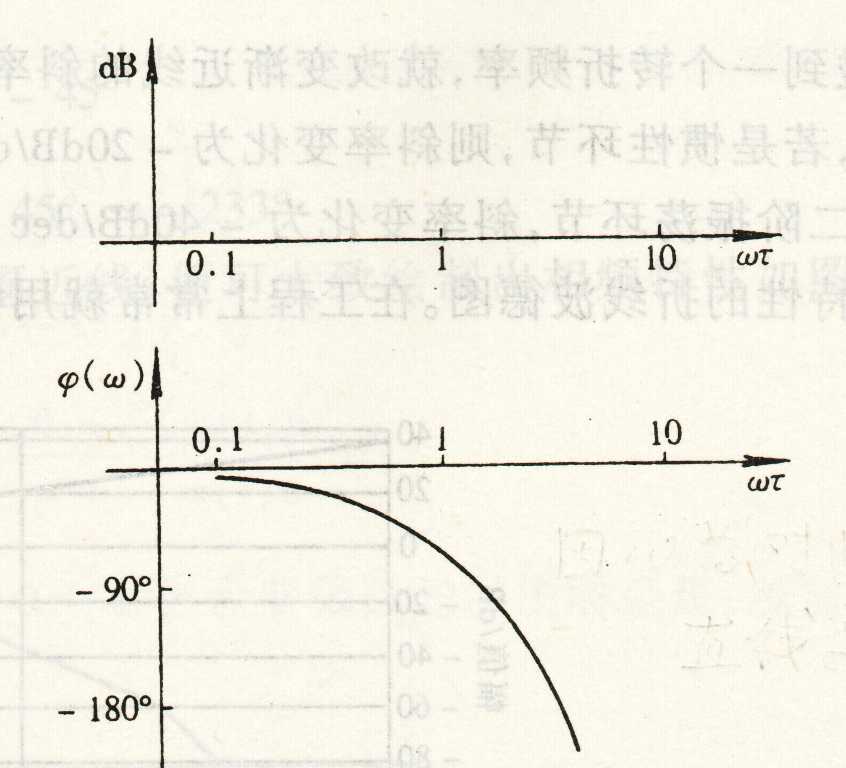
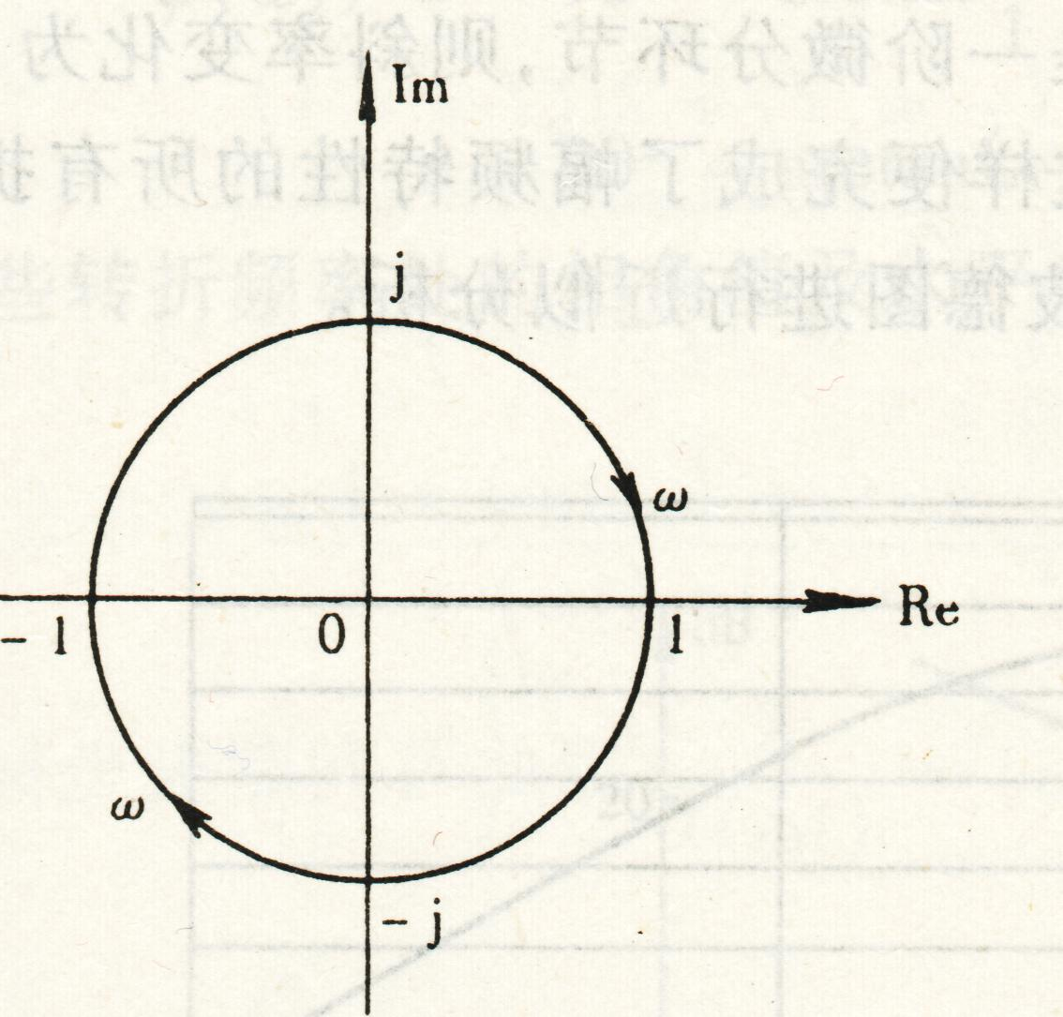
§5.2 频率特性的绘制
时滞环节
传递函数：
频率特性：

Slide 29
§5.2 频率特性的绘制
复杂系统频率特性的绘制
①将开环传递函数写成“尾1型”；
确定开环增益K和型号v ;
将各典型环节的转折频率由小到大依次表在频率轴上。
②绘制对数幅频特性曲线低频段渐近线：斜率为－20vdB/dec，过点（1，20lgK）。
③在低频段渐近线基础上，沿频率增大方向，每遇到一个转折频率改变一次斜率：
一阶惯性环节： －20dB/dec， 0°~－90°；
一阶微分环节： ＋20dB/dec， 0°~＋90°；
二阶振荡环节： －40dB/dec， 0°~－180°；
二阶微分环节： ＋40dB/dec， 0°~＋180°；
直至经过所有转折频率结束，最终对数幅频曲线渐近线斜率：－20(n-m)dB/dec。

Slide 30
§5.2 频率特性的绘制
复杂系统频率特性的绘制
④绘制对数相频特性曲线：
1）低频段：相位－v90°；
2）转折频率处所有环节相角累加；
3）用光滑的曲线连接；
4）直至经过所有转折频率结束，最终对数相频曲线渐近线相位－(n-m) 90°。

Slide 31
§5.2 频率特性的绘制
例
其转折频率为：5，10
T2=0.1
T1=0.2

Slide 32
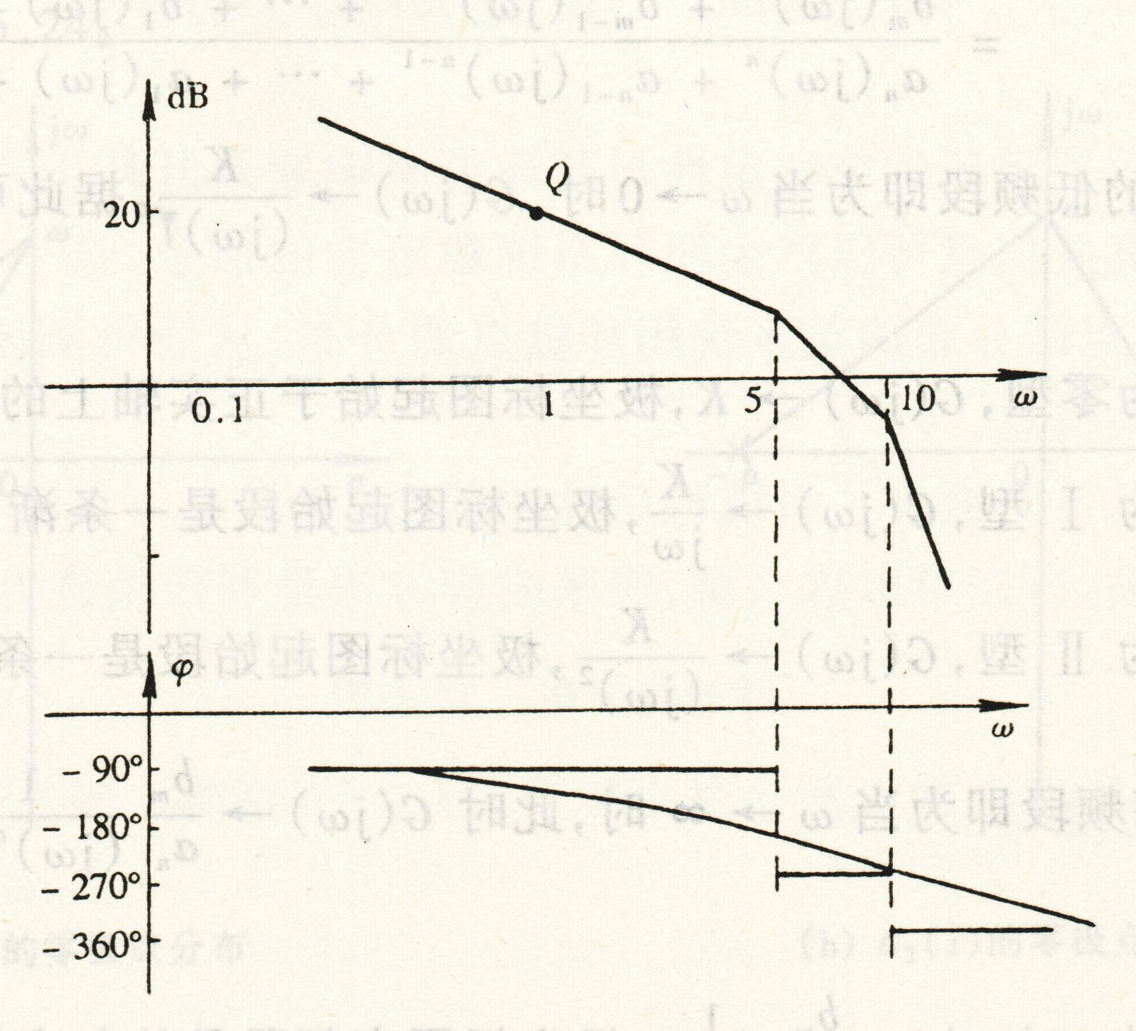
§5.2 频率特性的绘制
•
–20dB/dec
-20lg5
20-20lg5
lg5
•
–60dB/dec
-60lg2
•
•
•
–80dB/dec
•
•
–180º
–90º

Slide 33
§5.2 频率特性的绘制
2ζT₁ω₁
ϕ (ω₁) =
–90º – arctg
– arctgT₂ω₁
1−T₁²ω₁²
= –90º – 90º – arctg0.5
= –206º
2ζT₂ω₂
ϕ (ω₂) =
–90º – arctg
– 45º
= –233º
1−T₂²ω₂²
5
•
10
•
•
•

Slide 34
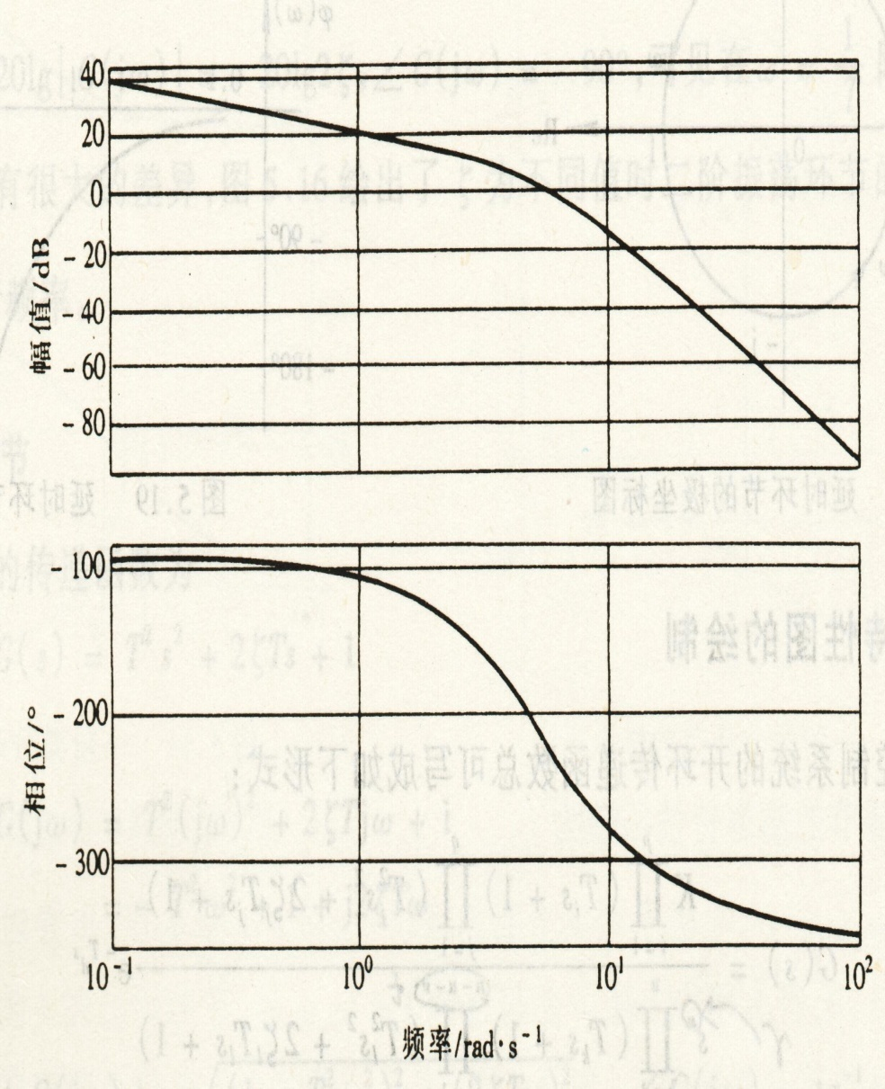
例5.2的Bode图
•
|G(jω)| ∠G(jω) ω
•
+∞
–90º
ω →0
•
>1
–180º
1
< –180º
0
–360º
ω→∞
•
•
•
•
•

Slide 35
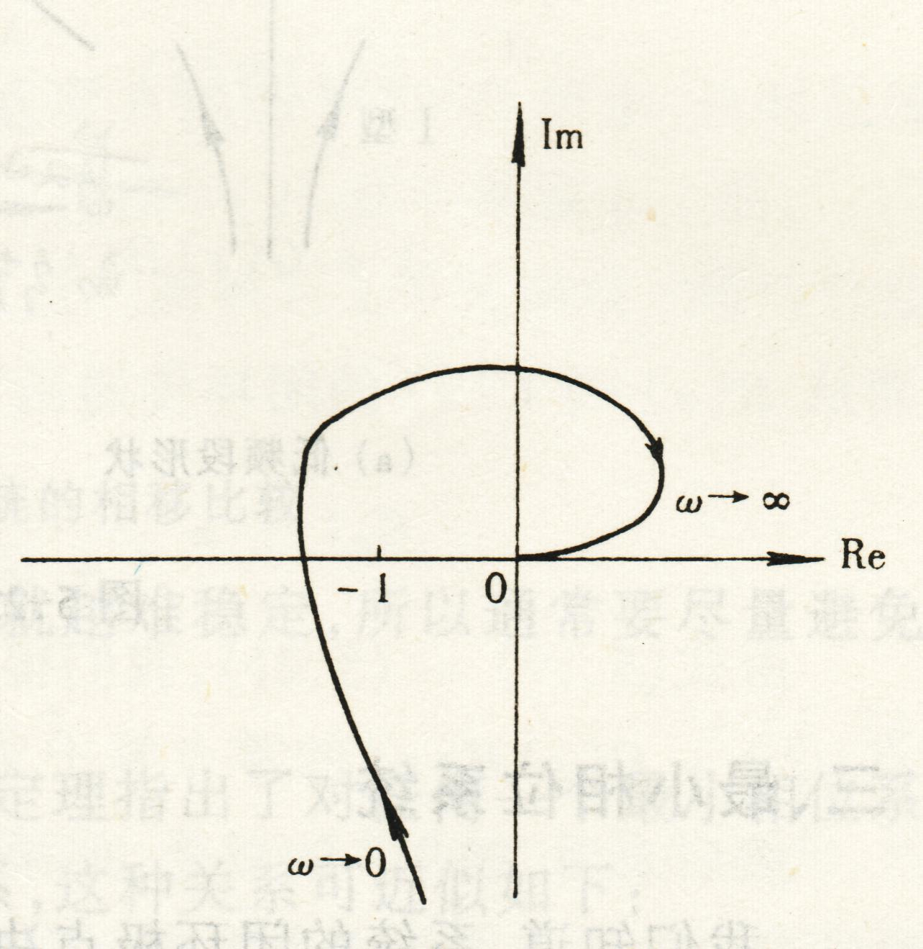
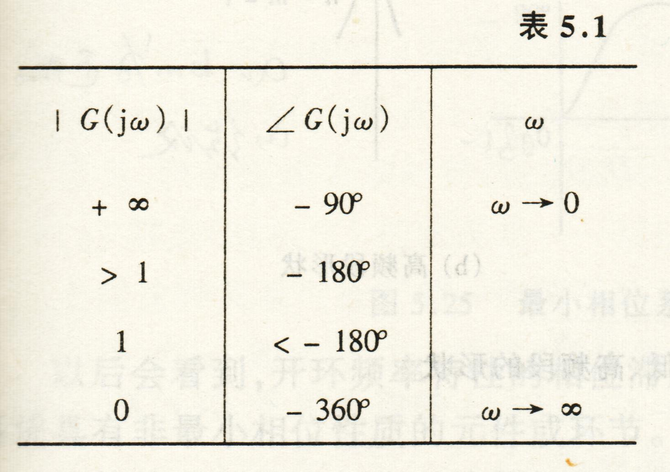
Nyquist图的绘制

Slide 36
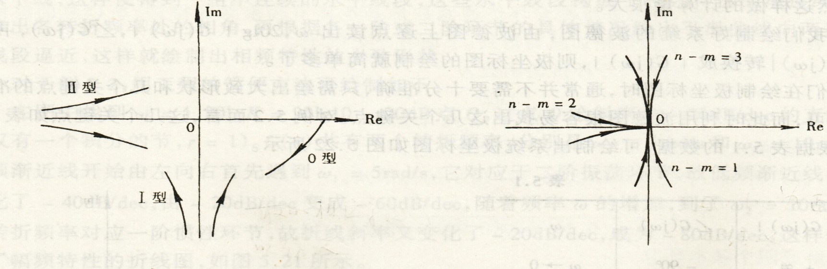
系统开环频率特性

Slide 37
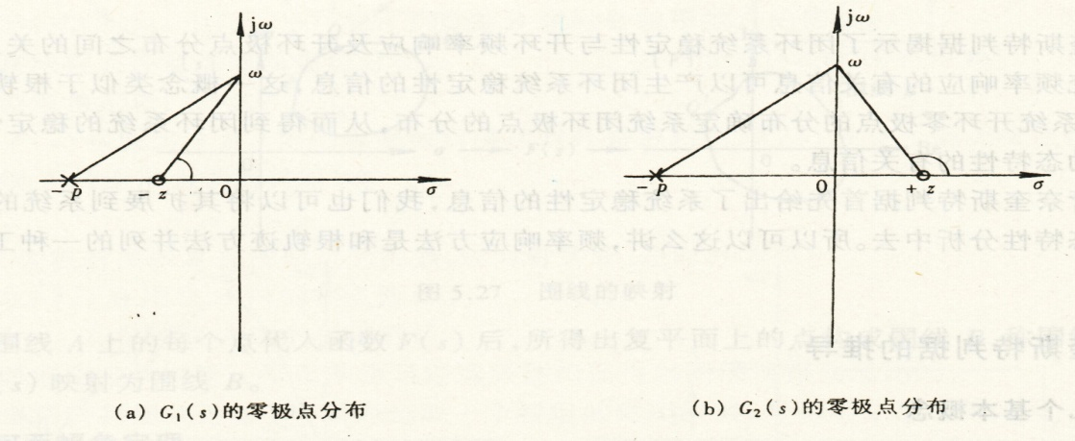
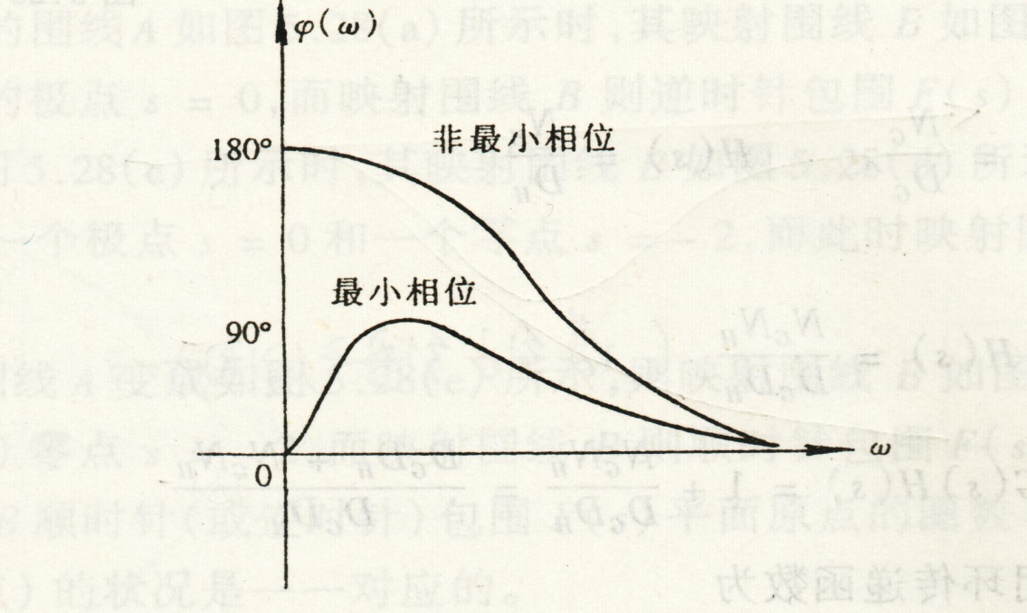
最小相位系统

